Slide 1
GRADUATION DEFENSE
KNOWLEDGE GRAPH · RAG
题目
融合内外部数据的
知识百科构建与检索增强生成
KG-RAG 的设计与实现
Building an Integrated Knowledge Encyclopedia
from Internal and External Data for Retrieval-Augmented Generation
01 / 25

Slide 2
AGENDA
实验流程
六大模块 · 由问题 → 方法 → 系统 → 实验 → 结论
01
02
03
选题与目标
实体链接
实体对齐
研究背景 / 现状 / 问题 / 路线
知识组织 / 识别 / 候选检索
DBP15K / 邻域增强 / 对比学习
P03 — P06
P06 — P09
P10 — P12
04
05
06
KG-RAG 系统
实验分析
结论与展望
分层架构 / 检索增强 / 结构化输出
三类实验 + 系统界面 + 图谱演示
研究结论 / 不足展望 / 致谢
P13 — P15
P16 — P20
P21 — P25
核心 · CORE CLAIM
在生成之前完成知识归一、跨语言扩展与结构化交付，为 RAG 提供可追溯的检索上下文。
02 / 25

Slide 3
PART 01 · 选题与目标
1.1 / 6 章
研究背景与意义
CONSTRAINTS · 三类核心约束
CONTEXT
高可信知识服务正在转向
01 多源知识难以统一
面向知识对象的组织与检索
内部资料散布于文档 / 表格 / 数据库
外部知识来自百科、Wikidata、跨语言资源
在军事、应急、装备等特殊领域，
标识体系、字段规范、信息粒度难以天然对齐
系统的价值不仅在于"是否能流畅作答"，
更在于回答所依赖的实体、关系、来源是否
准确、可追溯、可核验。
02 实体歧义难以消解
"长征"可指历史事件，亦可指运载火箭
"东风"可为普通词汇，亦可为导弹型号族
RAG 风险主要发生在生成之前：
简称 / 型号 / 别名 / 跨语言变体广泛存在
· 提及未能归一到正确实体
· 外部知识不能稳定扩展
· 检索结果缺乏结构化来源层级
03 离线 / 弱网部署
→ 生成模型容易在错误或不可追溯的知识输入上形成"看起来合理"的回答
本地可部署、过程可审计、结果可追溯
核心检索 / 识别 / 消歧需在本地完成
不能默认依赖在线搜索或云端服务
03 / 25

Slide 4
PART 01 · 选题与目标
1.3 — 1.4 / 6 章
研究问题与目标
RESEARCH GOAL · 总体目标
构建面向离线知识服务的"知识组织 — 实体链接 — 实体对齐"链路，形成可用于 RAG 的结构化知识支撑能力。
FOUR PROGRESSIVE QUESTIONS · 四个递进问题
#
研究问题
核心技术路径
主要验证方式
Q1
多源知识如何统一组织
字段体系设计、本地索引构建、
字段一致性与索引结构分析
入库 / 字段 / 索引
离线知识对象组织
Q2
实体链接如何实现高精度
NER 微调 + BGE-M3 多语言语义
MRR、Hits@K 指标对比
候选召回 + 消歧
+ 候选池自适应 LLM 重排序
Q3
邻域结构能否增强实体对齐
原始语义基线 + 一跳邻域图增强
DBP15K zh_en 增强前后对比
跨语言 / 结构信号
+ 动量对比学习
Q4
如何形成面向 RAG 的知识支撑层
KG-RAG 查询路由、知识分层组织、
接口能力与系统边界分析
系统集成 / 接口
对齐扩展
04 / 25

Slide 5
PART 01 · 选题与目标
技术路线总览
总体技术路线 · 四层链路
由"知识入库"逐步走向"知识利用"——四层链路前后衔接
每层各自封闭可验，又能向下一层提供稳定输入
LAYER 01
LAYER 02
LAYER 03
LAYER 04 · CORE
知识组织
实体链接
实体对齐
KG-RAG 检索系统
输入
流程
语义基线
承接
Wikidata · Wikipedia
提及识别 → 候选召回
LaBSE / BGE-M3
实体 / 关系 / 三元组 /
领域监督标注数据
→ 候选池自适应重排
对齐扩展 / 参考来源
结构增强
输出
模型
一跳邻域 + GAT
五大能力
统一实体对象
监督微调 NER
动量对比学习
· 查询路由
ES 多字段本地索引
BGE-M3 多语言向量
· 多路检索（图谱 + 百科）
LLM 自适应重排
关键结果
· 来源分层
关键字段
LaBSE 0.478 → 0.696
· 跨语言扩展
label / aliases / descriptions /
关键结果
BGE-M3 0.679 → 0.725
· 生成上下文构造
entity_words / 1024-d 向量
MRR 0.827
Hits@10 = 0.903 · 444 条标注
DBP15K zh_en · MRR
输出
解决
作用
7 个分层字段：
检索与对齐
为英文增强配置提供
entities / relationships / triples /
共享同一对象边界
可靠等价关系来源
alignments / chunks / references /
metadata
关系：后者依赖前者交付的稳定对象边界与可靠等价关系，每一层都将不确定性吸收在本层，向下交付"已收敛"的结构化结果。
05 / 25

Slide 6
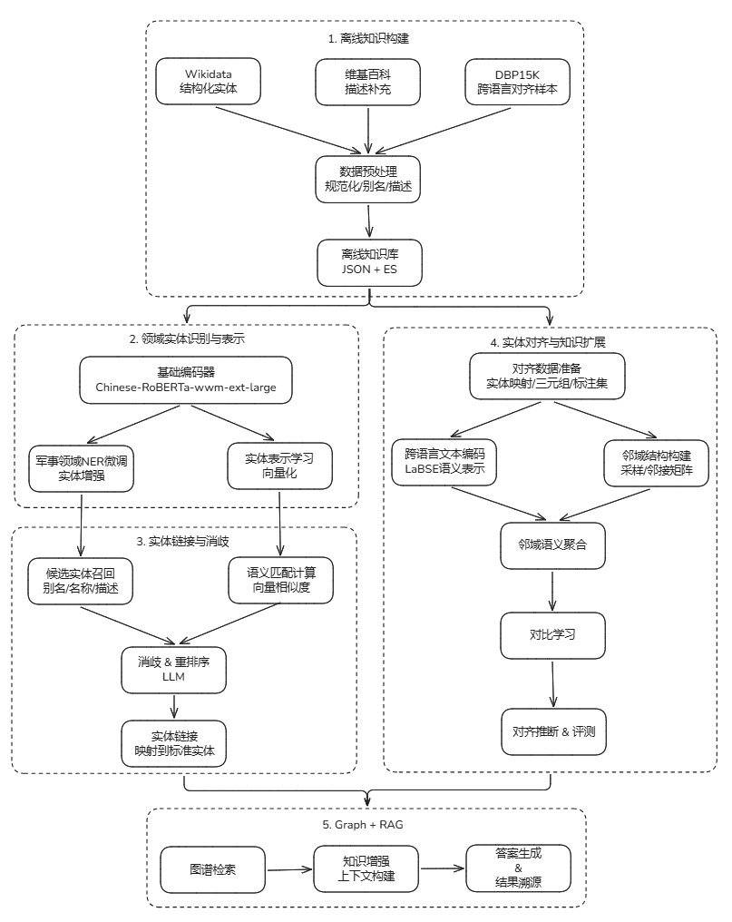
PART 01 · 选题与目标
图 1.2 · Original Figure
总体技术路线图
分层视角展示"知识入库 → 实体归一 → 跨语言扩展 → KG-RAG 检索"四层链路的耦合关系。
FOUR LAYERS · 与论文对应
FIGURE 1.2
总体技术路线
L1 · 知识组织层
Wikidata · Wikipedia · 领域监督标注
01
→ 统一实体对象 + ES 多字段本地索引
L2 · 实体链接层
监督微调 NER + BGE-M3 多语言向量
02
→ 候选池自适应 LLM 重排序 · MRR 0.827
L3 · 实体对齐层
LaBSE / BGE-M3 + 一跳邻域图增强
03
→ 动量对比学习 · DBP15K zh_en MRR 0.725
L4 · KG-RAG 检索系统
查询路由 + 多路检索 + 来源分层 + 跨语言扩展
04
→ 七字段结构化输出 生成上下文构造
06 / 25

Slide 7
PART 02
02
CHAPTER OBJECTIVE · 本章目标
在不依赖在线服务的前提下
完成"提及定位 → 候选召回 → 候选排序"
实体链接
2.1 — 2.2
2.3
2.4
知识组织
实体识别
候选检索与消歧
Entity Linking
字段体系 · 多字段索引
监督优先 · 字典兜底
向量召回 + 自适应重排
统一对象边界
查询入口定位
候选池诊断式分流
把用户提及归一到正确的本地中文实体
CORE RESULT · 章节核心结果
MRR = 0.827
Hits@1 = 0.782 | Hits@10 = 0.903 | 评测集 444 条人工标注
07 / 25

Slide 8
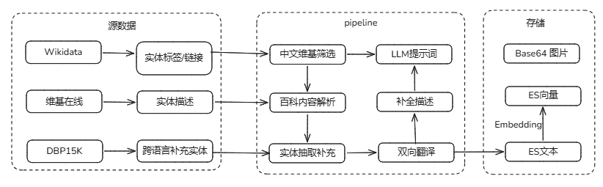
PART 02 · 实体链接
2.1 — 2.2
数据来源与统一实体对象
DATA SOURCE · 三类来源
MULTI-FIELD INDEX · 多字段索引结构
Wikidata
Wikipedia
领域标注
标识 / 标签 / 别名
自然语言描述
NER 监督微调
文本入口
局部关键词
UNIFIED ENTITY OBJECT · 核心字段
label · aliases_zh
entity_words_zh
descriptions_zh · body
entity_words_en
字段
用途
来源
label / link
精确匹配 / 去重溯源
Wikidata 标签
aliases_zh / _en
别名扩展召回
Wikidata 别名
Unified Entity
descriptions_zh / _en
语义检索 / 跨语言补充
Wikipedia 页面
同一对象
entity_words_zh / _en
局部关键词检索
从描述抽取
*_vector (1024-d)
向量近邻搜索
BGE-M3 编码
entity_freq_*
实体词词频统计
抽取过程统计
向量近邻
entity_words_*_vector
label / desc vector
关键约束：基础实体链接索引只使用中文字段；
英文别名 / 描述 / 向量作为额外实验配置而非默认输入。
08 / 25

Slide 9
PART 02 · 实体链接
2.3 — 2.4
实体识别 + 候选检索与消歧
PIPELINE · 实体链接执行流程
STEP 1
STEP 2
STEP 3
STEP 4 · 覆盖
OUTPUT
提及识别
BGE-M3 向量召回
候选池分流
小候选集精排
NER + 字典兜底
Top-10 候选
是否覆盖正确实体？
LLM 重排 Top-10
归一实体 ID
+ 候选排名
STEP 4 · 未覆盖
最佳 MRR
文本宽召回 Top-30
0.819
LLM 综合判别
2.3 RECOGNITION · 混合识别策略
2.4 RETRIEVAL · 候选池自适应重排
主路 · NER
监督微调实体识别模型
为什么"自适应"是关键？
基于人工标注 + AdamW · LR 5e-5
· 全量重排：把候选 10 个全部交给 LLM
Token Acc 0.974 · F1 = 0.804
→ 噪声混入，中文场景细粒度判别下降
· 候选池自适应：依据"是否覆盖"分流
兜底 · 字典
标准名 + 中文别名贪心匹配
→ 覆盖：小集精排；未覆盖：宽召回
长度优先 · 过滤 URL / 过长字段
作用：把"召回错误"与"排序错误"拆开
规范化 Latin / CJK 边界
使误差来源可被分层归因；
是 MRR 0.827 较 0.781 文本召回+LLM 模式
分支选择：NER 输出非空采纳模型结果，否则切换字典
提升 +0.046 的主要贡献
09 / 25

Slide 10
PART 03
03
CORE QUESTION · 关键问题
结构信息在不同语义起点上
究竟提供了什么样的判别信号？
两条对照线 ——
LaBSE · 句向量型基线
代表语义起点较弱的跨语言句级表示
实体对齐
BGE-M3 · 检索型强语义基线
Entity Alignment
代表训练目标贴近排序任务的强语义表示
为跨语言知识扩展提供可靠等价关系
DATASET · 评测基准
DBP15K zh_en
候选 13347 · 测试 1206 · 验证 1250
10 / 25

Slide 11
PART 03 · 实体对齐
3.3 MODEL · 语义 + 结构融合
3.2 — 3.3
一跳邻域 + 图注意力融合
3.2 NEIGHBOR · 一跳星形邻域
中心实体表示
一跳邻居序列
h_center (d=1024)
{h_n1, ..., h_n20}
N2
单层图注意力 GAT
N1
N3
Q · K · softmax 加权
语义直通
邻域聚合 h̃
加权求和 + L2 归一
N8
CENTER
N4
e
Concat ‖
[h_center , h̃]
N7
N5
N6
Linear · d → d (MLP)
为什么是一跳？
对齐表示 z
深层传播放大噪声扩散 / 过平滑 / 训练不稳定；
一跳契合"等价实体具备相近直接关联语境"；
Eq.(3-5) c = h_center ‖ h̃
轻量化结构：单层 GAT + 单层 MLP
邻域上限 20 · 训练评测同构造策略。
Eq.(3-6) z = W · c (d = 1024)
每侧 13347 实体规模下，更深层传播易过平滑，
单层即可覆盖一跳关系环境内的主要判别信号。
11 / 25

Slide 12
PART 03 · 实体对齐
3.3 · 训练机制
动量对比学习 · 优化机制
WHY MOMENTUM CONTRAST · 为什么是动量对比？
候选密集
负样本队列
动量教师
每个源端实体需从
保留充足的跨批次候选，
生成稳定的目标端表征，
数以万计目标端实体中匹配，
持续生成难例负样本，
缓解学生网络快速迭代
单批负样本不足以表达任务难度。
提升模型相对距离判别能力。
造成的训练震荡。
LOSS · 对比学习损失 Eq.(3-7)
L = − log [ exp(q·k / τ) / ( exp(q·k / τ) + Σ exp(q·n / τ) ) ]
τ : 温度系数 · n : 负样本 · k : 动量教师输出
TRAINING SETUP · 训练超参
数据集
训练批大小
负样本队列长度
模型选择指标
DBP15K zh_en
64
64
验证集 Hits@1
KEY RESULT
训练轮数
评测批大小
邻域大小
候选实体数
BGE-M3 + 邻域增强
150
128
20
13 347 / 侧
MRR 0.725
学习率
Dropout
图层数
测试集查询
Hits@1 = 0.670 · Hits@10 = 0.833
1e-6
0.3
1
1 206
12 / 25

Slide 13
PART 04 · KG-RAG 系统
4.1
系统定位 · 分层架构
SYSTEM POSITIONING
把前序模块产出的实体 / 关系 / 三元组 / 对齐扩展 / 参考来源组织为可复用的检索上下文。
Vue + Vite
LAYER 01
问答交互界面 / 检索结果可视化 / 实体详情展开 / 多路结果分区
用户查询输入
分层结果展示
交互层
FastAPI
LAYER 02
知识库查询 / 对话请求 / 实体详情 / 关系详情 · 参数校验 · 缓存调度
/query
/chat
/entity · /rel
接口层
五大核心能力
LAYER 03
检索服务
① 查询路由
② 多路结构化检索
③ 来源分层
④ 跨语言扩展
⑤ 生成上下文构造
KG-RAG Core
实体路径 → 实体局部关系 / 样例三元组 / 对齐扩展 | 关系路径 → 关系定义 / 样例事实 | 混合 → 外部命中 + 本地结构化
本地资源
LAYER 04
ES 多字段实体索引 · DBP15K 三元组 · 训练完成的对齐模型 · 原始语义向量集
ES
DBP15K
Align Model · Vec
数据底座
13 / 25

Slide 14
PART 04 · KG-RAG 系统
4.2
RAG 检索增强机制 · 查询路由
RAG · Eq.(4-1)
y = Generator( q , C(q) )
C(q) 的质量决定了可用的知识范围和来源可靠性
STEP 1
STEP 2
STEP 3
STEP 4
查询路由
多路检索
来源分层
输入意图分流
并行调用四类后端
四类来源分级落字段
上下文构造
· ES 外部百科索引
分层 JSON 字段输出
实体编号 → 实体详情
返回标题 / 链接 / 分数
L1 · 结构化图谱命中
entities
最高可信 · 实体 / 关系 / 三元组
关系编号 → 关系详情
· 本地实体集合
relationships
DBP15K + ES 多字段
L2 · 测评标准对齐
triples
"关系/三元组"线索
人工划分参考关系
alignments
· 本地关系集合
L3 · 预测式对齐
其他 → 混合检索
relation_id / 样例三元组
chunks
语义向量族候选
references
区分知识对象的结构特征，
· 跨语言对齐
L4 · 外部参考链接
metadata
避免一刀切召回模式。
测评标准 + 预测式
百科 ES 文本来源
ES 不可用时仍保留本地路径
→ 上层生成模块按需选用
→ 来源清晰、层级明确
14 / 25

Slide 15
PART 04 · KG-RAG 系统
4.3
结构化知识输出
设计目标：降低上层生成模块与底层检索实现之间的耦合——让上层读取到的是"可解释、可组合"的知识输入。
字段
主要内容
知识作用
entities
实体编号 / 名称 / 来源侧 / 匹配分数
标识当前查询命中的核心知识对象
L1 / L2
core knowledge object
支撑事实陈述的主语 / 宾语锚点
relationships
关系编号 / 关系名称 / 样例数量
描述实体周围的关系类型与结构线索
L1
triples
头实体 — 关系 — 尾实体 · 局部事实
为生成端提供可直接引用的结构化事实
L1
alignments
测评标准 / 预测式 跨语言对齐结果
支撑外部知识扩展并标记来源置信层级
L2 / L3
chunks
实体 / 关系 / 检索组合而成的文本片段
便于上层生成模块直接读取上下文
L1+L4
references
ES 检索命中的标题 / 链接 / 分数
提供外部参考来源与可追溯线索
L4
metadata
查询模式 / 意图识别 / 回退状态
支持调试、审计与错误归因
--
15 / 25

Slide 16
PART 05
SETUP · 实验环境与数据配置
05
实体链接评测集
find.xlsx · 444 条标注查询
跨语言对齐基准
DBP15K zh_en · 测试 1206 / 验证 1250 / 候选 13347
训练设备
CPU · 2026-03-31 至 2026-04-03
实验分析
评价指标
MRR · Hits@1 · Hits@5 · Hits@10
Experiments
METRICS · 评价指标
实体链接 / 实体对齐 / KG-RAG 检索 三类验证
Eq.(5-1) Token Accuracy
Acc = N_correct / N_total
Eq.(5-2) Precision / Recall / F1
P = TP / (TP+FP) R = TP / (TP+FN)
Eq.(5-3) Mean Reciprocal Rank
MRR = (1/|Q|) · Σ 1 / rank_q
16 / 25

Slide 17
PART 05 · 实验分析
5.2
实体链接实验 · 索引 × 检索模式
FINAL · BEST CONFIG
Hits@1
Hits@10
vs 中文基础
MRR
首位命中率
候选覆盖率
英文增强收益
0.827
0.782
0.903
+0.008
MRR MATRIX · 索引配置 × 检索模式
检索模式 \ 索引配置
NER 编码 + 过滤
NER 编码 + 对齐增强
BGE-M3 + 英文增强
BGE-M3 中文基础
纯向量检索
0.0000
0.0144
0.7333
0.7149
纯文本检索
0.6976
0.6976
0.6976
0.6905
文本召回 + LLM 重排
0.7087
0.7158
0.7086
0.7810
向量召回 + 全量 LLM 重排
0.0000
0.0260
0.7512
0.7759
向量召回 + 自适应 LLM 重排
0.6881
0.6948
0.8271 ★
0.8192
THREE CONCLUSIONS
① 编码器至关重要：NER 向量在纯向量检索下几乎失效（MRR ≤ 0.014），BGE-M3 单独可达 0.715；
② 英文增强条件依赖：纯向量 +0.018，自适应重排 +0.008；但文本召回 + LLM 反而 -0.072（中英混杂干扰判别）；
③ 自适应重排：用"是否覆盖"分流，把召回错误与排序错误拆开，是 MRR 0.827 的核心来源。
17 / 25

Slide 18
PART 05 · 实验分析
5.3
实体对齐实验 · 邻域增强收益
MAIN RESULT · DBP15K zh_en 测试集
OBSERVATIONS · 三点观察
方法
MRR
Hits@1
Hits@5
Hits@10
LaBSE 原始表示
0.478
0.410
0.559
0.606
① 语义起点直接决定上限
LaBSE + 邻域图增强
0.696
0.631
0.773
0.810
BGE-M3 基线 0.679 远高于 LaBSE 的 0.478。
检索目标贴近排序任务，
BGE-M3 原始表示
0.679
0.624
0.745
0.776
保留了句级主题之外的局部判别信号。
BGE-M3 + 邻域图增强 ★
0.725
0.670
0.794
0.833
② 一跳邻域两线均生效
GAIN · 结构增强的边际收益
LaBSE 提升 0.218（首位 +53.9%）
BGE-M3 提升 0.046（首位 +7.4%）
+0.25
结构信号与语义表示并非完全重合。
+0.218
+0.221
+0.214
+0.18
③ 边际收益随基线增强递减
+0.10
弱基线主要"补偿语义缺陷"，
+0.046
+0.046
+0.049
强基线主要"细化排序"。
+0.04
不能将其外推到任意数据集与种子设置。
0.00
LaBSE 线
BGE-M3 线
MRR / Hits@1 / Hits@5
MRR / Hits@1 / Hits@5
18 / 25

Slide 19
PART 05 · 实验分析
5.4
KG-RAG 检索实验 · 多路检索覆盖
不计算回答准确率 — 关注字段覆盖能力：能否依查询类型返回可构造生成上下文的结构化结果。
REPRESENTATIVE QUERIES · 五类查询的字段返回
查询类型
查询输入
实体
关系
三元组
对齐
片段
参考
中文实体查询
装甲车
10
1
1
3
5
10
英文实体查询
M1 Abrams
1
10
10
2
5
10
关系编号查询
relation:1:4
0
1
10
0
4
10
自由问句查询
美国有哪些导弹
0
0
0
0
3
10
型号实体查询
SdKfz 234 装甲车
1
9
10
2
5
10
VS BASELINE · 普通检索 vs RAG 检索增强
BASELINE
KG-RAG
普通检索 · ES 百科
RAG 检索增强 · 图谱 + 百科
返回内容：
额外补充：
· 标题 / 链接 / 匹配分数
+ 实体 10 + 关系 1–10
· 文本片段 3 条
+ 三元组 1–10 + 跨语言对齐 0–3
· 参考链接 10 条
增益形式
局限
不是简单"增加参考链接数量"，
无法表达实体归一 / 关系类型 / 局部事实结构
而是把无法表达的结构化事实显式组织出来。
19 / 25

Slide 20
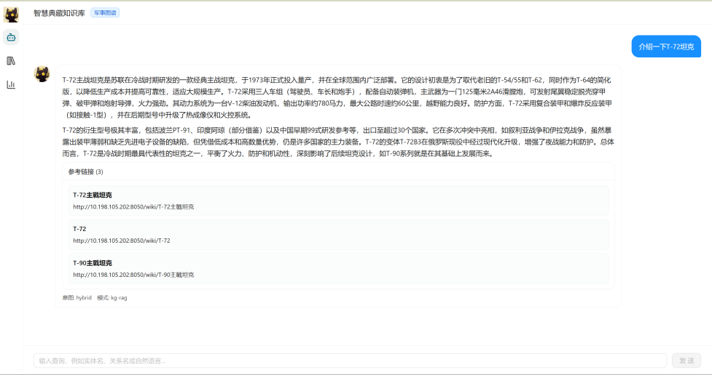
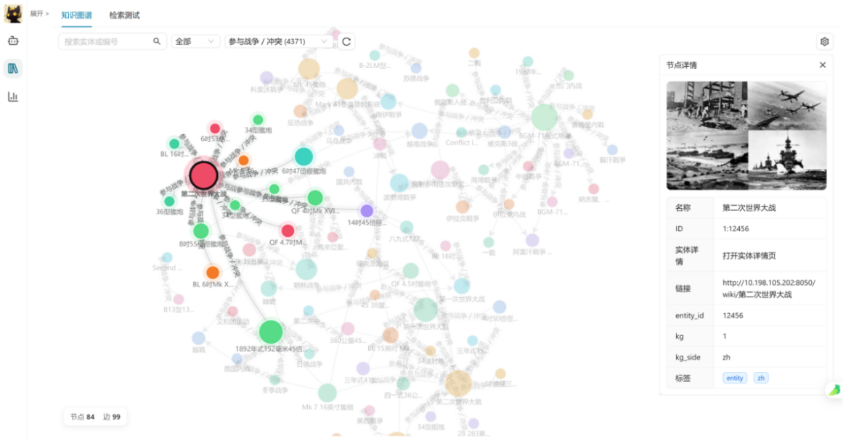
PART 05 · 实验分析
5.4 · System Demo
系统界面演示 · 实测交互
前端 Vue · 后端 FastAPI · 检索服务 Python；问答交互与检索结果分区呈现，所有字段均来自前序结构化检索链路。
DEMO 01
问答主界面 · Q&A View
DEMO 02
检索结果详情 · Detail View
输出分区
分层展开
· 生成问答文本 · 实体命中匹配结果
· 文本佐证片段 · 文献参考链接
· 关联关系检索 · 结构化三元组
· 知识图谱结构化字段
· 跨语言对齐对应关系 · 参考资源链接
→ 清晰区分百科文本与 RAG 补充的实体/关系/事实
VALIDATION · 问答交互效果与底层支撑链路一体化验证，知识来源全程可追溯。
20 / 25

Slide 21
PART 06 · 结论与展望
6.1
研究结论
CORE CLAIM · 核心结论
面向 RAG 的核心问题不是单独提升某一模型指标，
而是在生成之前把零散的知识来源组织为可调用的 KG + 多路 结构化输入
THREE PILLARS · 三类系统能力
① 查询对象的精准定位
② 知识扩展来源可控
③ 结构化语境的高效利用
BGE-M3 语义召回 +
一跳邻域 + 动量对比学习
KG-RAG 把普通文本检索
候选池自适应重排
LaBSE 0.478 → 0.696
拓展为面向知识对象的检索
基础配置 MRR 0.819
BGE-M3 0.679 → 0.725
补充实体 / 关系 / 三元组 /
最优配置 MRR 0.827
对齐扩展四类结构化字段
Hits@10 0.903
局部拓扑关系语境在
实体名称与基础描述之外，
生成端接收的上下文具备
用户查询与标准实体之间建立稳定映射
提供细粒度判别约束
明确的知识类型与来源层级
CONTRIBUTION · 与既有研究的区别
既有研究多聚焦"某一模型的孤立性能"。
本研究强调三模块统一服务于同一目标—— 在问答生成前，先完成高质量结构化知识输入的构建：
实体链接负责查询目标精准定位；实体对齐使跨语言扩展可控可溯源；KG-RAG 让结构化事实与外部参考稳定适配上层问答业务。
21 / 25

Slide 22
PART 06 · 结论与展望
6.2
不足与展望
LIMITATIONS · 研究边界
FUTURE WORK · 后续工作
数据规模与任务范围有限
A · 知识理解链路强化
EL 实验基于 444 条人工标注查询
· 向量字段与文本字段分开存储
未覆盖开放式长文本 / 多实体组合 / 跨句提及
英文增强只影响向量近邻，避免污染 BM25 词频
· 引入关系类型 / 属性 / 置信度加权
实体对齐评测限定 DBP15K
到实体对齐模型，获得更可控的结构增强
未在多语言对 / 多随机种子 /
B · 系统级闭环验证
真实业务知识图谱条件下系统泛化测试
· KG-RAG 与大模型问答模块联合
实验设备约束
· 定义回答正确性 / 引用忠实性 / 幻觉率指标
全部训练评测在 CPU 完成，结论侧重"离线可复现性"而非超大规模优化
在真实业务图谱上检验对齐模型与支撑层迁移效果
TOWARD APPLICATION · 落地推进方向
面向行业落地
面向算法推进
面向工程优化
· 接入真实业务知识图谱
· 自适应重排无标注信号近似
· GPU 训练加速与蒸馏
· 验证特殊领域稳定性
· 关系感知的图增强（异质邻域）
· 索引增量更新与冷热分层
· 建立离线审计与回退机制
· 跨语言增益的条件依赖建模
· 接口缓存策略与回退路径
· 与多模态来源集成
· 长尾别名 / 低频实体的稳健性
· 检索时延与召回深度的权衡
22 / 25

Slide 23
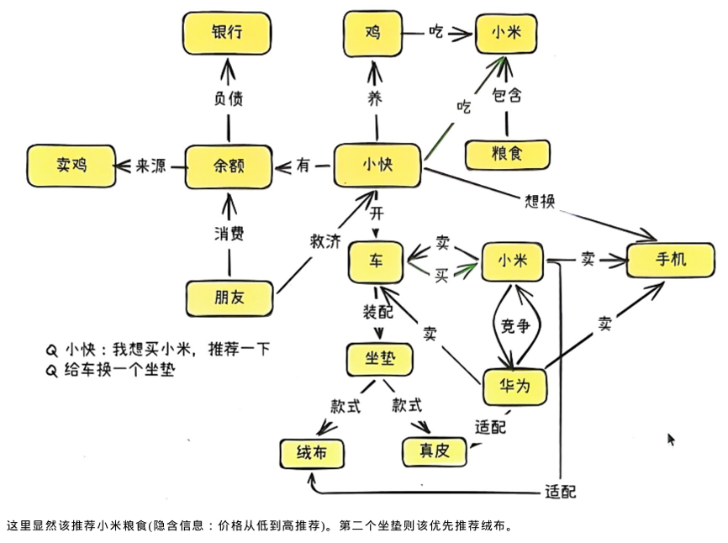
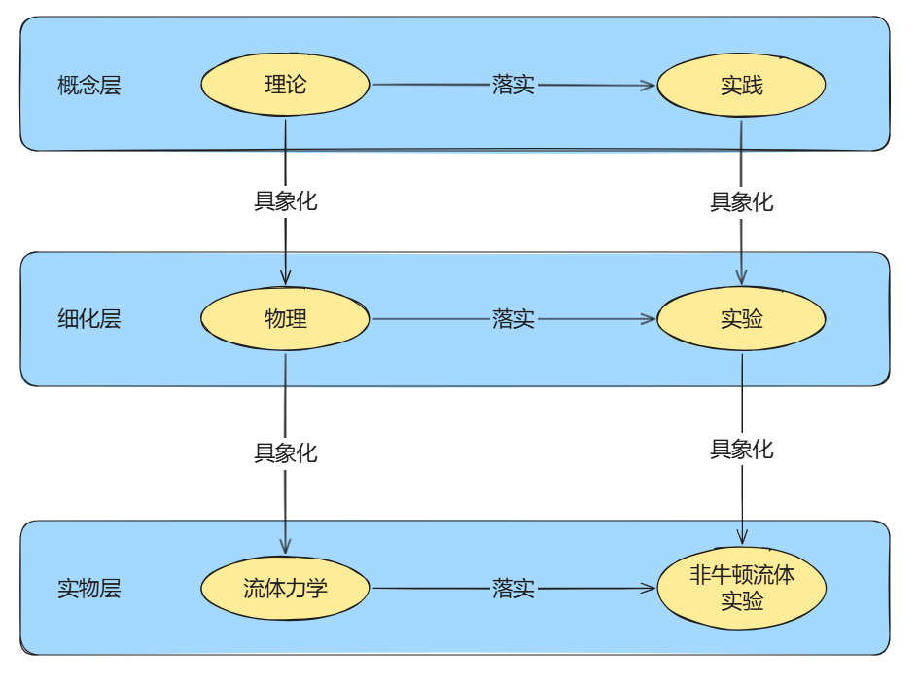

PART 06 · 结论与展望
人之所以智慧，是因为有潜意识、会迁移学习，是我们称为“经验”的东西在加速迭代，KG-RAG则是面向LLM显化知识潜意识的有效手段
展望
如今的LLM落地实践依旧以传统RAG多路检索为标准范式进行衍生，主要基于以下原因：
1.单独的图存储条件适配成本高
2.需要专业人员做知识标注，或建立可信关系生成器
3.落地过程缺乏对大模型和业务的双重理解
4实际使用的知识大多是内部静态沉淀，不太需要动态外部补充——文本+向量对齐后已经够用
图结构在垂域/未来落地方面展现出极好的潜力：
1. 跨域实体的连接创造了更多的业务信息用于决策
2. 增量知识更容易扩展且不容易丢失已有联系
3. 进一步扩展到空间来看，可构建槽-值对的方式横跨多个概念进行检索，大大提升知识的泛化和连接
4. 图结构天然适配问答场景中多跳拆解问题、记录解答过程、记忆管理等，不仅仅是实体检索
23 / 25

Slide 24
PART 06 · 结论与展望
Acknowledgments
致谢
EPIGRAPH
坐在春天里思索了很久，
才发现已经是春天了。
致 真心待我的人
致 孔婉秋老师
致 那个坚韧的自己
家人、师长、朋友、同学，
感谢您带我步入大模型的世界，
面对困难与机会，
以及素不相识却送来温暖的
给予广泛尝试的机会，
一次次努力争取，
勇气是人类的赞歌!
陌生人。
让我培养兴趣，
学会独立思考与动手实践。
许多个冷夜里，
用无数个夜的沉默，
祭奠年少的我。
是你们陪伴左右、
毕业设计中遇到的许多问题，
送来关心、鼓励，
都在您的建议下逐步解决。
相信我、将我托举。
"成为一株向着自由的风滚草吧，
"我心永远炽热，一如你们期盼的那样。"
"严谨负责的治学态度
保持温度，铮铮昂扬。"
使我受益良多。"
— 奔流，入海吧。
24/ 25

Slide 25
THANK YOU
END OF PRESENTATION
敬请各位老师批评指正
Q & A · 欢迎提问
25/ 25

